Slide 1
DZS
Dům zahraniční spolupráce
Studium cizinců v ČR
Program podpory českého kulturního dědictví
v zahraničí
AKTION Česká republika – Rakousko,
spolupráce ve vědě a vzdělávání
Study in the Czech Republic
Akademická informační agentura
Evropský sbor solidarity
Euroguidance
Eurodesk
Erasmus+
European Schoolnet
CEEPUS
ECVET
EPALE
Učitelé Evropských škol
Evropská jazyková cena Label
Fondy EHP
Eurydice
eTwinning

Slide 2
DZS Dům zahraniční spolupráce

Slide 3
DZS
Dům zahraniční spolupráce (DZS) je příspěvková organizace, zřízená Ministerstvem školství, mládeže a tělovýchovy České republiky, která administruje programy zaměřené na oblast formálního a neformálního vzdělávání.

Slide 4
CO NABÍZÍME
granty na mezinárodní vzdělávací projekty, výměny mládeže, mobility dobrovolníků a na vzdělávání pracovníků s mládeží
zprostředkování stipendijních pobytů v zahraničí
konzultace a odbornou pomoc jednotlivcům a organizacím
zapojení do vzdělávacích projektů a získání mezinárodních zkušeností
zprostředkování mezinárodní spolupráce vzdělávacích institucí v Evropě i mimo Evropu
konference, semináře, školení a poradenství v oblasti vzdělávání
publikace, informační a metodické materiály
propagaci českého školství v zahraničí

Slide 5
PŘÍMO ŘÍZENÉ ORGANIZACE MŠMT
DZS (Dům zahraniční spolupráce)
CERMAT (Centrum pro zjišťování výsledků vzdělávání)
ADV ČR (Antidopingový výbor ČR)
NTK (Národní technická knihovna)
NIDV (Národní institut pro další vzdělávání)
NÚV (Národní ústav pro vzdělávání, školské poradenské zařízení a zařízení pro další vzdělávání pedagogických pracovníků
VSC (Vysokoškolské sportovní centrum MŠMT)
Fulbrightova komise v České republice
PC ČT (Pedagogické centrum pro polské národnostní školství v Českém Těšíně)
NPMK (Národní pedagogické muzeum a knihovna J. A. Komenského)
Ministerstvo školství, mládeže a tělovýchovy

Slide 6
DZS ADMINISTRUJE
Erasmus+
Erasmus+ vysokoškolské vzdělávání
Erasmus+ odborné vzdělávání a příprava
Erasmus+ školní vzdělávání
Erasmus+ mládež
Erasmus+ vzdělávání dospělých
Zahraniční
studenti v ČR
Studium cizinců v ČR
Study in the Czech Republic
Evropský sbor solidarity
Dobrovolnické projekty Dobrovolnická partnerství
Solidární projekty
Pracovní místa a stáže
Čeština
v zahraničí
Program podpory českého kulturního dědictví v zahraničí
Lektoráty češtiny v zahraničí
Program podpory českého kulturního dědictví v zahraničí
Krajanský vzdělávací program
Učitelé Evropských škol
Multilaterální
spolupráce
AIA Akademická informační agentura
AKTION Česká republika – Rakousko, spolupráce ve vědě a vzdělávání
CEEPUS Středoevropský výměnný program pro univerzitní studia
Fondy EHP
Podpůrné aktivity a sítě
EPALE Elektronická
platforma pro vzdělávání
dospělých v Evropě
EUN European Schoolnet
Euroguidance Poradenská
síť Evropské komise
Eurodesk Evropská
informační síť pro mládež
Eurydice Evropská
informační síť
eTwinning Evropská
online platforma učitelů

Slide 7
KDO MŮŽE VYUŽÍT PROGRAMY DZS?
Instituce státní
správy
Malé a střední podniky
Mladí lidé a pracovníci s mládeží
Žáci
a studenti
Vysoké školy
Pracovníci ve vzdělávání
Vzdělávací instituce
AIA
AKTION ČR – Rakousko
CEEPUS
Erasmus+
eTwinning
EUN
Eurodesk
Euroguidance
Eurydice
Evropský sbor solidarity
Fondy EHP
Program podpory českého kulturního dědictví v zahraničí
Studium cizinců v ČR
Study in the Czech Republic
•
•
•
•
•
•
•
•
•
•
•
•
•
•
•
•
•
•
•
*
•
•
•
•
•
•
•
•
•
•
•
•
•
•
•
•
•
•
•
•
•
•
•
•
•
•
•
•
•
•
•
•
•
•
* MŠ, ZŠ, SŚ

Slide 8
Erasmus+

Slide 9
POČTY OSOB ZAPOJENÝCH DO EVROPSKÝCH VZDĚLÁVACÍCH PROGRAMŮ
Účastníci programů
Celkový počet mobilit
Školní vzdělávání
Žáci a učitelé
31 300
Odborné vzdělávání a příprava
Žáci
37 300
Zaměstnanci
11 000
Studenti
87 900
Vysokoškolské vzdělávání
Stážisté
11 400
Zaměstnanci
36 000
Mladí lidé
Mládež
Pracovníci s mládeží
91 400
Dobrovolníci
Vzdělávání dospělých
Zaměstnanci
7 300
Celkový počet zúčastněných
313 600
Data jsou za období 1998 až 2018

Slide 10
ROZPOČET PROGRAMU CELOŽIVOTNÍHO UČENÍ A ERASMU+
2007
17 479 092 EUR
2008
20 464 066 EUR
Program celoživotního učení a Mládež v akci
2009
21 203 015 EUR
2010
22 346 869 EUR
2011
24 226 975 EUR
2012
28 496 999 EUR
2013
29 807 923 EUR
2014
32 631 327 EUR
2015
34 802 892 EUR
2016
37 859 983 EUR
Erasmus+
2017
45 480 963 EUR
2018
51 780 176 EUR
2019
62 163 026 EUR

Slide 11
ERASMUS+ 2019 V ČÍSLECH
Rozdělení financí dle sektoru
Odborné vzdělávání a příprava
22 %
6 %
Mládež
48 %
6 %
Vysokoškolské
vzdělávání
18 %
Vzdělávání
dospělých
Školní vzdělávání

Slide 12
NÁVRH ROZPOČTU PRO EVROPSKOU UNII
2014–2020
14,7 mld. EUR
2021–2027
30 mld. EUR

Slide 13
ZEMĚ ZAPOJENÉ DO PROGRAMU ERASMUS+
28 členských zemí EU
Velká Británie
Island Norsko Lichtenštejnsko Severní Makedonie Turecko Srbsko

Slide 14
STRUKTURA PROGRAMU ERASMUS+
DECENTRALIZOVANÉ AKTIVITY – DZS (národní agentura)
Projekty mobilit
Projekty spolupráce a strategická partnerství
Podpora politických reforem
•
•
Školní vzdělávání
Odborné vzdělávání a příprava
Vysokoškolské vzdělávání
Vzdělávání dospělých
Mládež
•
•
•
•
•
•
•
•
•
CENTRALIZOVANÉ AKTIVITY
– EACEA (výkonná agentura)
Jean Monnet
Sport

Slide 15
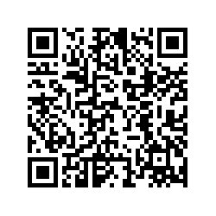
Aktivity DZS pro MŠ, ZŠ a SŠ
Erasmus+
finanční podpora na další vzdělávání učitelů
finanční podpora na realizaci mezinárodních projektů mezi školami
eTwinning
největší online komunita škol v Evropě
Newsletter DZS pro mateřské a základní nebo střední školy

Slide 16
I. Erasmus+ … granty (nejen) pro školy
vzdělávací program Evropské unie (2014–2020)
rozdělen na sektory vzdělávání:
školní vzdělávání (MŠ, ZŠ, SŠ)
Projekty mobility osob
Projekty spolupráce
odborné vzdělávání
vysokoškolské vzdělávání
vzdělávání dospělých
sektor Mládeže (neformální vzdělávání)
www.naerasmusplus.cz

Slide 17
Projekty mobility osob
projekty škol zaměřené na další vzdělávání zaměstnanců
školy (učitelů, vedení, školních psychologů, vychovatelů…).
určeny pro zaměstnance MŠ, ZŠ, SŠ
cílem je vzdělávání učitelů a dalších pracovníků škol v
zahraničí
kurzy, školení
job-shadowing (stínování na partnerské škole)
výukové pobyty (pracovní stáž na partnerské škole)

Slide 18
Více informací
délka trvání projektu: 1 rok až 2 roky
délka jedné mobility: 2 dny až 2 měsíce (bez cesty)
žadatel: škola zapsaná v Rejstříku MŠMT/národní konsorcium
účastníci mobility: zaměstnanci školy
minimální a maximální počet mobilit: bez omezení (počet mobilit je posuzován dle cílů projektu, dopadu a přínosu pro každou individuální školu)
Evropský plán rozvoje: popis aktuálního stavu školy, jejích potřeb + plánu jejího rozvoje v horizontu např. 2-5 let, součást žádosti o grant
TERMÍN PODÁNÍ ŽÁDOSTÍ PRO ROK 2020
5. 2. 2020

Slide 19
Rozpočtové položky
Grant
náklady na organizaci mobilit
vzdělávací aktivity (cestovní náklady, pobytové náklady, kurzovné)
mimořádné náklady
náklady na účastníky se specifickými potřebami

Slide 20
Příklady projektů
Základní škola a mateřská Bukovec
kurzy zaměřené na výuku jazyků, výchovu ke zdraví a pohybovou výchovu, využití ICT ve výuce
účast učitelů ZŠ i MŠ
výsledek – výuka s využitím ICT, vytvoření příručky s nápady do hodin, stmelení kolektivu
http://www.zsbukovec.cz/index.php?p=erasmus
Základní škola a mateřská škola Dub nad Moravou
učitelé, asistenti pedagogů, vychovatelé
jazykové a metodologické kurzy
stínování v Polsku – vedení školy, první stupeň, dějepis a další (organizace sportovních akcí a projektů, materiální vybavení, zájmové vzdělávání,…)
https://www.skoladub.cz/o-nas/uskutecnene-projekty-1/

Slide 21
Projekty spolupráce
projekty škol a dalších institucí, které se podílejí na vzdělávání v oblasti MŠ, ZŠ, SŠ (města, kraje, univerzity, neziskové organizace,...)
cílem je spolupráce na společném tématu, sdílení zkušeností a tvorba společných výstupů (metodické příručky, videa, plakáty, divadelní představení, kalendáře,…)
součástí mohou být také výjezdy žáků a učitelů/zaměstnanců

Slide 22
Partnerství škol
zjednodušený typ Projektů spolupráce určený pouze pro MŠ, ZŠ, SŠ
jednodušší a kratší žádost
délka trvání projektu: 12-24 měsíců, u projektů s dlouhodobou mobilitou a v případě odůvodnění až 36 měsíců
počet partnerů: 2-6 škol z programových zemí programu Erasmus+:
členské státy EU
Norsko, Island, Lichtenštejnsko, Turecko, Makedonie, Srbsko
maximální výše grantu pro projekt: 16 500 EUR/škola/rok
TERMÍN PODÁNÍ ŽÁDOSTÍ PRO ROK 2020
24. 3. 2020

Slide 23
Vzdělávací aktivity
krátkodobé výměnné pobyty žáků
3 dny – 2 měsíce
krátkodobá společná školení pracovníků
3 dny – 2 měsíce
dlouhodobé mobility pracovníků
2–12 měsíců
dlouhodobé mobility žáků
2–12 měsíců
v ČR žáci 15 let a více

Slide 24
Rozpočtové položky
Grant
Projektové řízení a organizace
Vzdělávací aktivity (cestovní náklady, pobytové náklady)
Mimořádné náklady
Náklady na účastníky se specifickými potřebami

Slide 25
Příklad projektu
Základní škola a mateřská škola Červený vrch, Praha
Eramusic+ - mezinárodní hudební projekt
Česko, Finsko, Nizozemsko, Španělsko, Francie
podpora spolupráce mezi zeměmi, hudba jako společný jazyk, docenění národních kultur
aktivity: písně a tance partnerských zemí; korespondence mezi žáky; společná setkání v partnerských zemích; poznávání hudebních nástrojů (např. Češi učili finské děti na ukulele, Finové učili české děti na kantele – tradiční finský nástroj); využití hudebních aplikací
vánoční koncerty, na kterých děti zpívali koledy partnerských zemí, včetně aktivního zapojení rodičů
http://www.zscvrch.cz/node/2723

Slide 26
Další možnosti vzdělávání v zahraničí
Možnost účastnit se:
mezinárodních školení a kontaktních seminářů
mezinárodních konferencí a dalších aktivit zaměřených na vybrané téma
Určeny pro zkušené i nováčky, cílem je nalezení partnerů pro další projekty, vzdělávání, šíření svých zkušeností apod.
https://www.naerasmusplus.cz/cz/o-programu/kontaktni-seminare/

Slide 27
II. eTwinning …bezpečná online spolupráce škol
iniciativa Evropské komise podporující spolupráci žáků i učitelů MŠ, ZŠ i SŠ v Evropě.
školy z různých zemí realizují vzdělávací aktivitu (projekt) na dálku s podporou digitálních technologií.
portál pro vyhledávání partnerských škol v Evropě a pro další vzdělávání pedagogů.
4 000 zapojených českých škol
10 000 zapojených českých učitelů
www.etwinning.cz
www.etwining.net

Slide 28
eTwinningové projekty
Virtuální třída TwinSpace
bezpečnost
sdílení materiálů
vzájemná komunikace
Mateřská škola v Lukách, Rakovník
Sing alone
Projekt ve spolupráci se školkami na Slovensku a ve Velké Británii
Děti se učily dětské písničky ze zahraničí a poté je společně zpívaly na videokonferenci se svými novými kamarády ze ostatních školek
https://twinspace.etwinning.net/59541/home
ZŠ Dr. E. Beneše, Praha - Čakovice
Staviame mosty - Stavíme mosty
Partnerem slovenská škola
Žáci nejprve zkoumali pomocí stavebnic různé konstrukce mostů, poté měli za úkol v mezinárodních skupinách navrhnout vlastní most (cíl: co nejnižší hmotnost, co nejvyšší nosnost), sestavit model a změřit nosnost.
https://twinspace.etwinning.net/12090/home

Slide 29
eTwinning a profesní rozvoj
Národní portál www.etwinning.cz
webináře (1. středa v měsíci od 20:00 do 21:00)
metodické semináře v regionech
informační semináře na škole
mezinárodní semináře
Evropský portál www.etwinning.net
online semináře
diskusní skupiny učitelů – nápady, tipy apod.

Slide 30
KONTAKT V KRAJI
Kontaktní osoba - Erasmus+ školní vzdělávání, eTwinning, European Schoolnet
Pavla Šabatková
pavla.sabatkova@dzs.cz

Slide 31
Evropský sbor solidarity

Slide 32
EVROPSKÝ SBOR SOLIDARITY
Nový program EU zaměřený na mladé lidi (18–30 let) a organizace či jiné instituce
Podporuje následující aktivity:
dobrovolnické projekty
(2 týdny – 12 měsíců)
solidární projekty
(2–12 měsíců)
dobrovolnická partnerství
(3 roky)
stáže a pracovní místa
(2–12 měsíců)

Slide 33
EVROPSKÝ SBOR SOLIDARITY – důležité charakteristiky programu
Jednotliví účastníci
lepší dovednosti a kompetence pro osobní, vzdělávací, sociální, občanský a profesní rozvoj,
aktivnější zapojení do demokratického života a společnosti obecně,
lepší zaměstnatelnost a přechod na trh práce,
větší smysl pro iniciativu a podnikavost,
větší samostatnost a sebeúctu,
lepší znalost cizích jazyků,
větší mezikulturní povědomí,
lepší informovanost o evropském projektu a společných hodnotách EU,
větší motivaci k další účasti na solidárních činnostech.
Zúčastněné organizace
větší schopnost působit na úrovni EU / mezinárodní úrovni,
inovativní a lepší způsob jejich práce s cílovými skupinami,
větší pochopení a vnímavost, pokud jde o sociální, jazykovou a kulturní rozmanitost,
modernější, dynamičtější, angažovanější a profesionálnější prostředí v organizaci.
Komunita
lepší schopnost řešit společenské problémy,
větší pochopení a vnímavost, pokud jde o sociální, jazykovou a kulturní rozmanitost.

Slide 34
EVROPSKÝ SBOR SOLIDARITY –
Stáže a pracovní místa
Umožní mladým lidem získat praktické zkušenosti nebo zaměstnání -> zvýší se jejich zaměstnatelnost a usnadní vstup na trh práce
Témata: životního prostředí, zmírnění změny klimatu, lepší sociální inkluze, školství a vzdělávání
Stáže
Aktivity založené na bázi praktické stáže
2 – 6 měsíců, možné jednou prodloužit na max. 12 měsíců (účastníci s omezenými příležitostmi)
Prvky školení a vzdělávání
Stáž nesmí být náhradou pracovního místa
Stáž musí být finančně ohodnocena zapojenou organizací
Aktivita musí obsahovat prvky solidarity
Národní i mezinárodní aktivita
Pracovní místa
3 - 12 měsíců
Plný úvazek
Placena zaměstnávající zapojenou organizací
Prvky školení a vzdělávání
Pracovní smlouva
Aktivita musí obsahovat prvky solidarity
Národní i mezinárodní aktivita

Slide 35
Stáže a pracovní místa STRUKTURA GRANTU
jednotkové příspěvky
cestovní náklady
náklady na organizaci
náklady na inkluzi
příspěvek na přesídlení (náklady na realokaci)
jazyková příprava
grant poskytovaný na základě určité výše uznatelných, skutečně vynaložených nákladů
mimořádné náklady
náklady na doplňkové aktivity

Slide 36
EVROPSKÝ SBOR SOLIDARITY –
Dobrovolnické projekty
„solidární činnost ve formě dobrovolné neplacené činnosti na plný úvazek“ (30-38 hod/týden)
Umožní mladým lidem se podílet na činnosti organizace, však neměla by nahrazovat pracovní místo či stáž
Přidaná hodnota pro komunitu
Individuální dobrovolnictví
Plné zapojení – 30-38 hod. týdně, neplacené
2 – 12 měsíců
2 týdny – 2 měsíce (mladí lidé s omezenými příležitostmi)
Národní (hlavně pro mládež s omezenými možnostmi), mezinárodní
Dobrovolnické týmy
2 týdny – 2 měsíce
10 – 40 účastníků
Aktivity, které mají smysl i přes kratší dobu trvání,
např. oprava kulturního dědictví zničeného přírodní katastrofou,
starání se o ohrožené druhy živočichů, organizace vzdělávacích aktivit v
uprchlických táborech.
minimálně 2 zapojené země (minimálně ¼ účastníků ze zahraničí)

Slide 37
Inspirace Dobrovolnictví
Dobrovolnictví v předškolním vzdělávání
příležitost pro mladé lidi podílet se na solidární činnosti v rámci dobrovolnictví v česko-německých školkách
českým dětem je zprostředkována interkulturní zkušenost v raném věku
Učení životem
cílem projektu je pomoci postiženým a znevýhodněným osobám žít každodenní běžný život a prostřednictvím zahraničního, cizím jazykem mluvícího rodilého mluvčího, zlepšení komunikačních dovedností

Slide 38
Dobrovolnické projekty STRUKTURA GRANTU
jednotkové příspěvky
cestovní náklady
náklady na organizaci
náklady na inkluzi
kapesné
jazyková příprava
grant poskytovaný na základě určité výše uznatelných, skutečně vynaložených nákladů
mimořádné náklady
náklady na doplňkové aktivity

Slide 39
EVROPSKÝ SBOR SOLIDARITY –
Solidární projekty
Národní aktivita
5 a více účastníků (18 – 30 let)
Aktivity iniciované a implementované mladými lidmi
Možnost zastřešení organizací
Aktivity zaměřené na lokální iniciativy, aktivní evropské občanství a podnikavost mladých lidí. Projekty musí být zaměřené na potřeby místní komunity a evropské hodnoty.
Příspěvek na kouče
Důležitý prvek: neformální vzdělávání posilující osobní, vzdělávací, společenský a občanský rozvoj.
Projektové období: 2 - 12 měsíců

Slide 40
Příklady projektů
Tradiční recepty našich babiček
zapojení seniorů do aktivního komunitního života pravidelnými workshopy vaření a pečení, daný senior (vlastník receptu) bude předvádět a vysvětlovat přípravu tohoto jídla
výstup projektu: kuchařka s informacemi a fotografiemi tvůrce
Autismus není vidět
projekt vytvořen lidmi na spektru autismu
cíl projektu: destigmatizace lidí s autismem
výuka komunikace, sociální interakce, diplomacie, která pomůže lidem s autismem při hledání zaměstnání a poté v pracovním kolektivu

Slide 41
SOLIDÁRNÍ PROJEKTY
Náklady na řízení projektu
náklady spojené s projektovým řízením a implementací projektu (např. příprava, implementace aktivit, evaluace, diseminace a návazné aktivity).
příspěvek 500 EUR/měsíc
na základě trvání projektu
Náklady na koučování
náklady spojené se zapojením kouče do projektu
max. 12 pracovních dnů
jednotkový příspěvek na den pro danou přijímající zemi (ČR 137 EUR/den)
musí být uvedeno v žádosti
Mimořádné náklady
náklady spojené se zapojením účastníků (mladých realizátorů projektu) s omezenými příležitostmi.
náhrada 100 % způsobilých výdajů, které byly skutečně vynaloženy
musí být uvedeno v žádosti

Slide 42
EVROPSKÝ SBOR SOLIDARITY –
Quality label (značka kvality)
Nutná pro zapojení se organizací do dobrovolnictví, stáží a pracovních míst, nemusí být pro solidární projekty.
Potvrzení splnění základní požadavků na zúčastněné organizace →
Profil organizace s udělenou QL je zveřejněn v databázi organizací se značkou kvality + má přístup na portál Evropského sboru solidarity.
Automatické uznání pro organizace akreditované v rámci Erasmus+.
Proces trvá 6-8 týdnů, návštěva organizace
Organizace mohou získat
QL pro dobrovolnictví – podpůrná (vysílající, koordinující), hostitelská role
lokality
QL pro stáže
QL pro zaměstnání

Slide 43
EVROPSKÝ SBOR SOLIDARITY –
Termíny uzávěrek a Online žádost
Najít a vyplnit správný online formulář žádosti dle vybrané aktivity. Žádosti jsou dostupné ZDE (nutné přihlášení do EU login). Doporučujeme uložit si číslo ID žádosti pro zpětné dohledávání!
5. února 2020 projekty začínající v období 1.5. – 30.9. 2020
30. dubna 2020 projekty začínající v období 1.8. – 31.12. 2020
1. října 2020
projekty začínající v období 1.1. – 31.5. 2021
Detailní postup se všemi odkazy naleznete zde
https://www.dzs.cz/cz/evropsky-sbor-solidarity/organizace/

Slide 44
CO JE NEFORMÁLNÍ VZDĚLÁVÁNÍ?

Slide 45
ERASMUS+ MLÁDEŽ
Cílová skupina:
Neziskové organizace
Střediska volného času
Školy
Neformální skupiny mladých lidí
Veřejná správa
Firmy
Výměna mládeže:
5–21 dnů
Pracovníci s mládeží:
2 dny – 2 měsíce
Výměna mládeže – skupiny mladých lidí z různých zemí.
Výměna mládeže je vždy zaměřena na nějaké téma, na kterém účastníci pracují, potkají tak nové lidi, získají zajímavé zkušenosti a něco nového se naučí.

Slide 46
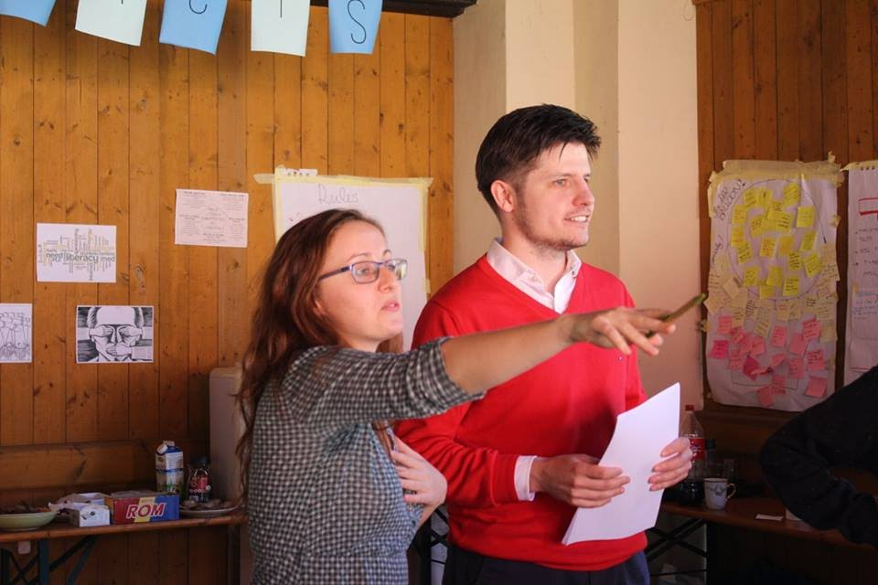
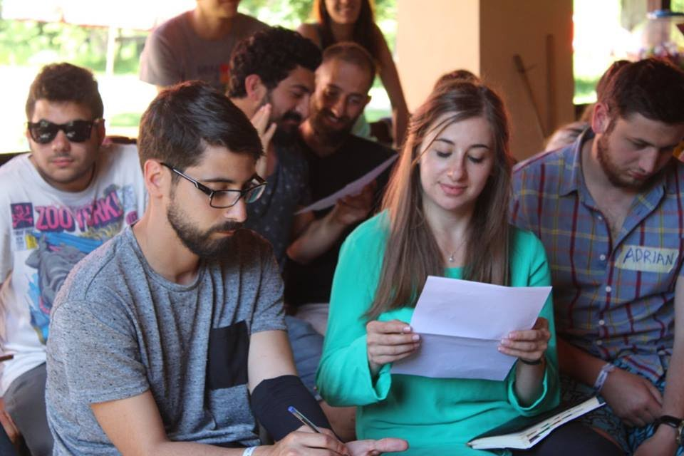
CZECH THE FACTS OUT
Brno for you
Školení pracovníků s mládeží na téma mediální gramotnosti
26 účastníků – 10 dní
Témata: média, současná propaganda, mediální gramotnost

Slide 47
ERASMUS+ MLÁDEŽ
Projekty spolupráce:
Minimálně 2 organizace z různých programových zemí
Žadatel (NNO, neformální skupiny mladých lidí, veřejná správa, firmy…) z programové země
Délka trvání 6–36 měsíců
Součástí mohou být mezinárodní projektová setkání, mezinárodní vzdělávací aktivity, v případě strategických partnerství zaměřených na rozvoj inovací také zásadní výstupy a diseminační akce.
Projekty by měly přinášet systematické změny na poli práce s mládeží a dopad nejen na zapojené organizace, ale také na národní a mezinárodní úrovni.

Slide 48
ERASMUS+ MLÁDEŽ
Projekty spolupráce:
MAS Šumperský venkov - Youth Paricipation In Decision Making
5 místních akčních skupin ze 3 zemí (ČR, Estonsko, Gruzie)
Cíl: podpořit zapojení mladých lidí do tvorby regionální politiky prostřednictvím zřízení 5 parlamentů mládeže v České republice, Estonsku, Gruzii
CÍLE
Vytvoření mezinárodní spolupráce mladých lidí z venkovských oblastí
Zřízení sítě kontaktů s místními samosprávami, vládními organizacemi, regionálními a místními politiky a dalšími odborníky
Zřízení pěti Sněmů mládeže v České republice, Estonsku a Gruzii
Vznik rozvojových strategií mládeže
Vypracování manuálu pro fungování participativních rozpočtů

Slide 49
ERASMUS+ MLÁDEŽ
Dialog mládeže
= nástroj, který podporuje mladé lidi a veřejné činitele, aby společně diskutovali a aby výstupy z těchto diskuzí byly zohledňovány v politickém procesu (politiky týkající se mládeže).
Cílem je aktivizace mladých lidí a jejich participace na demokratickém životě. Jejich zapojení mladých lidí do rozhodovacích procesů.
Národní i mezinárodní aktivity
Mezinárodní projekty: min. 2 organizace (žadatel + partner)
Národní projekty: stačí 1 organizace
Žadatel: neziskové organizace, sdružení, nevládní organizace, veřejné orgány na místní úrovni, evropská NGO
Doba trvání: 3–24 měsíců
Věk účastníků: 13–30 let, věk ostatních není omezen
Počet účastníků: min. 30 mladých
Uznatelní účastníci: mládež (13–30 let), doprovodné osoby, osoba s rozhodovací pravomocí, odborníci

Slide 50
KONTAKT V KRAJI
Regionální konzultantka Erasmus+ mládež
Vysočina
Eva Havlíčková
eva@hodinah.cz 723 902 099

Slide 51
KONTAKT V DZS
Kontaktní osoba - Erasmus+ mládež, Evropský sbor solidarity
Ludmila Vávrová
Ludmila.vavrova@dzs.cz

Slide 52
FONDY EHP
Fondy
Evropského hospodářského prostoru

Slide 53
FONDY EHP: PROGRAM VZDĚLÁVÁNÍ
Projektová spolupráce s Islandem, Lichtenštejnskem, Norskem
Celková alokace: 7,6 mil. €
Jaké jsou cíle?
zvýšit úroveň lidského kapitálu a vzdělanostní základny v ČR
posílení spolupráce mezi institucemi v ČR a donorských státech
Pro: MŠ až VŠ a další instituce/organizace s působností v oblasti školního vzdělávání
Výzvy: aktuálně otevřeno druhé kolo

Slide 54
PROJEKTY MOBILIT PRO OBCE - ZŘIZOVATELE ŠKOL
Náplň:
studijní návštěva, stínování
pro zaměstnance obce i zahraničních partnerů
partner – jakákoliv právnická osoba z Islandu, Lichtenštejnska nebo Norska
možnost zapojení více partnerů
Cíl: zlepšit dovednosti a kompetence účastníků Délka mobility: 5 dnů až 2 měsíce včetně cesty
Podmínky:
žádost o projekt podává obec
délka projektu 13 měsíců
výše grantu: 1500 – 100 000 €

Slide 55
PŘÍKLAD PROJEKTU MOBILIT
Projekt:
příjemce grantu - Plzeňský kraj
partner - Hordaland County Council, Bergen, Norsko
více na http://www.plzensky-kraj.cz/fondy-ehp-2014-2021-program-vzdelavani
Náplň a cíle:
4 studijní návštěvy (2 v Norsku, 2 v ČR)
předávání zkušeností a inspirace v oblasti vzdělávání žáků se speciálně vzdělávacími potřebami, zejména žáků mimořádně nadaných
na základě získaných informací zvážení změn v metodických doporučeních pro ředitele škol jak v ČR, tak v Norsku

Slide 56
PROJEKTY INKLUZIVNÍHO VZDĚLÁVÁNÍ PRO OBCE – ZŘIZOVATELE ŠKOL
Náplň: dlouhodobá práce s učiteli (školení, mentoring, monitoring, vyhodnocení nově aplikovaných metod ve výuce)
Cíl: rozvoj kompetencí a dovedností učitelů v oblasti zavádění inkluzivního vzdělávání ve třídě se zaměřením na romské žáky
Podmínky:
minimálně jeden partner z Islandu, Lichtenštejnska nebo Norska (jakákoliv právnická osoba)
možnost partnera z ČR (jakákoliv právnická osoba)
délka projektu: 12 nebo 24 měsíců
výše grantu: 50 000 – 200 000 €

Slide 57
PŘÍKLAD PROJEKTY INKLUZIVNÍHO VZDĚLÁVÁNÍ
Žadatel projektu uspořádá školení, připraví metodické pomůcky nebo výukové materiály, zajistí konzultace a monitoring učitelů škol v obci/okrese/regionu.
Na projektu se vždy musí aktivně podílet i instituce ze zahraničí.
Na české straně může s projektem pomáhat partner/partneři např. NNO, vysoká škola, kraj apod.
Možnosti zapojení:
Obec je žadatelem a hlavním koordinátorem.
Žadatelem je nezisková organizace, kraj nebo vysoká škola a obec je pouze partnerem projektu.

Slide 58
PROJEKTY MOBILIT PRO MŠ, ZŠ
Náplň:
výukový pobyt pro učitele
studijní návštěva, stínování pro jakéhokoliv zaměstnance školy (např. učitel, výchovný poradce, ředitel, ekonom, účetní)
asistentská stáž – možnost pozvat si zahraničního vysokoškolského studenta – budoucího učitele, aby v rámci praxe vyučoval na české MŠ, ZŠ
Cíl: zlepšit dovednosti a kompetence účastníků

Slide 59
PROJEKTY MOBILIT PRO MŠ, ZŠ
Délka mobility: 5 dnů až 2 měsíce včetně cesty
Podmínky:
partner – jakákoliv právnická osoba z Islandu, Lichtenštejnska nebo Norska
možnost zapojení více partnerů
možnost kombinovat jednotlivé typy pobytů v jedné žádosti
žádost o projekt podává česká škola
délka projektu 13 měsíců
výše grantu: 1500 – 100 000 €

Slide 60
PROJEKTY INSTITUCIONÁLNÍ SPOLUPRÁCE PRO MŠ, ZŠ
Aktivity vzájemného učení a výměny příkladů dobré praxe:
pravidelná výměna znalostí a zkušeností v oblasti výukových metod
realizace workshopů, kulatých stolů, seminářů (i on-line)
mobility zaměstnanců (max. 14 dní včetně cesty)
využít nově získané kompetence a zkušenosti na rozvoj školních plánů nebo strategie internacionalizace
vyzkoušení nově získaných zkušeností ve výuce
Modernizace nebo inovace kurikula:
práce na kurikulu, výukovém materiálu, studii
vyzkoušení nově získaných zkušeností ve výuce

Slide 61
PROJEKTY INSTITUCIONÁLNÍ SPOLUPRÁCE PRO MŠ, ZŠ
Cíl:
posílení spolupráce mezi partnerskými institucemi
dopad na výuku - aplikovat nové metody a postupy
lépe reagovat na potřeby studentů
Prioritní témata:
inkluzivní vzdělávání
demokracie a aktivní občanství
Podmínky:
žádost o projekt podává česká škola
možnost zapojit české partnery
délka projektu 12 nebo 24 měsíců
výše grantu: 20 000 – 150 000 €

Slide 62
PROJEKTY INSTITUCIONÁLNÍ SPOLUPRÁCE PŘÍKLAD
Projekt:
příjemce grantu – ZŠ Angel
partner – Røsvik skole, Røsvik, Norsko
Náplň a cíle:
systematická podpora výuky k demokratickým hodnotám a aktivnímu občanství
první rok
tři aktivity zaměřené na sdílení dobré praxe (prezenční, v ČR i v Norsku)
popis a výběr nejlepších příkladů
analýza současné praxe
druhý rok
vytvoření sylabu na základě analýzy
implementace vhodných metod do školních osnov obou škol
diseminace výsledků mezi další školy

Slide 63
PODMÍNKY PROJEKTŮ FONDŮ EHP
Uzávěrka předkládání žádostí:
Projekty mobility 12. 2. 2020
Projekty institucionální spolupráce 19. 2. 2020
Projekty inkluzivního vzdělávání 11. 3. 2020
Začátek všech projektů 1. srpna 2020
Minimálně jeden partner z Islandu, Lichtenštejnska nebo Norska
Žadatelem i partnery projektu mohou být pouze instituce, nikoliv jednotlivci
Spolufinancování není vyžadování (výjimka žadatel NNO)

Slide 64
PŘÍPRAVNÉ NÁVŠTĚVY
Výzva: otevřená do 31. 10. 2020
Cíl: navázat a posílit kontakty za účelem iniciování projektu v rámci programu Vzdělávání
Délka: 1-3 dny bez cesty
Podmínky:
1-2 osoby
možno vyjet nejdříve 6 týdnů od podání přihlášky
spolufinancování není vyžadováno
příspěvek 330 – 3000 €
Platby: 80 % po podpisu smlouvy, 20 % po schválení závěrečné zprávy

Slide 65
INFORMACE A KONTAKTY
www.dzs.cz/fondy-ehp
eeagrants@dzs.cz
Kontaktní osoby:
Zuzana Čílová: zuzana.cilova@dzs.cz, +420 221 850 512
Jana Hůrská: jana.hurska@dzs.cz, +420 221 850 515
Jana Pávková: jana.pavkova@dzs.cz, +420 221 850 511

Slide 66
KONTAKTY
Dům zahraniční spolupráce (DZS)
Na Poříčí 1035/4 110 00 Praha 1
+420 221 850 100
info@dzs.cz
www.dzs.cz
Facebook www.facebook.com/dumzahranicnispoluprace www.facebook.com/erasmusplusCR www.facebook.com/mladezvakci www.facebook.com/studyincz
Instagram
www.instagram.com/dzs_cz/
Twitter
twitter.com/dzs_cz

